Slide 1
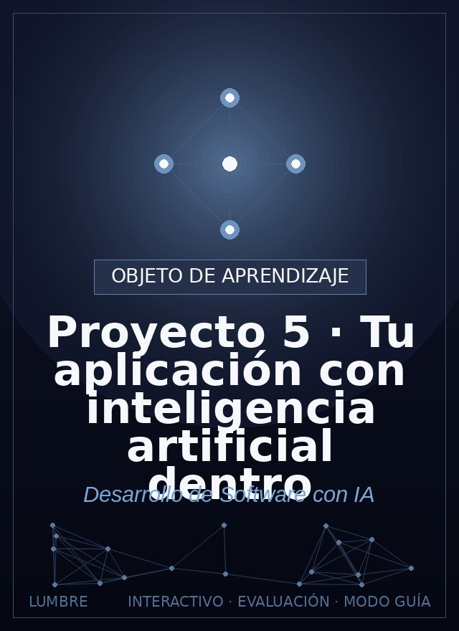
Proyecto 5 · Tu
aplicación con
inteligencia artificial
dentro
Roadwise Consulting
Añadir una función de IA útil (asistente, resumen o clasificación) controlando costo y datos.
Ver el OA en tecnologia.lumbre.lat
Notes:
Objeto de aprendizaje de Lumbre · Roadwise Consulting
Enlace: https://tecnologia.lumbre.lat/object/fsi-pj-oa05

Slide 2
Acerca de este OA · 1 de 3
Objetivo
Añadir una función de IA útil (asistente, resumen o clasificación) controlando costo y datos.
Proyecto 5 · Tu aplicación con inteligencia artificial dentro
2 / 20
Notes:
Enlace al OA: https://tecnologia.lumbre.lat/object/fsi-pj-oa05

Slide 3
Acerca de este OA · 2 de 3
Descripción
La app ya vive y tiene usuarios: ahora le toca IA —una sola función, bien elegida, no un chatbot universal. El menú: clasificar los mensajes de soporte de tu equipo, extraer los datos de los comprobantes que suben, o un asistente RAG que responde con TU documentación. Se juega en los tres exámenes que lo separan de una demo: la hoja de costos aprobada antes del código, los candados de clave y límite en el backend, y la métrica de calidad midiendo las correcciones humanas una semana después.
Autoría: Roadwise Consulting
Proyecto 5 · Tu aplicación con inteligencia artificial dentro
3 / 20
Notes:
Continuación de «Acerca de este OA» (2 de 3).

Slide 4
Acerca de este OA · 3 de 3
Etiquetas: proyecto · ia · rag · costos · funciones-ia
Proyecto 5 · Tu aplicación con inteligencia artificial dentro
4 / 20
Notes:
Continuación de «Acerca de este OA» (3 de 3).

Slide 5
La misión: una función, no un oráculo
Elige UNA de las tres rutas sobre tu app del proyecto 3 o 4: A) clasificación —mensajes de soporte → categoría con confirmación de un clic del asignador—; B) extracción —subir el comprobante en PDF → fecha, monto, proveedor con revisión antes de guardar—; C) asistente RAG —preguntas sobre la documentación de tu producto, con fuentes citadas y negativa honesta cuando el dato no está—. Las tres comparten el patrón de M20: la IA propone, un humano o una regla dispone. Lo que hace proyecto (y no demo) a esta entrega: la hoja de costos ANTES del código y la métrica de calidad DESPUÉS del usuario.
Proyecto 5 · Tu aplicación con inteligencia artificial dentro
5 / 20

Slide 6
La ruta, seis tiempos · Ruta del proyecto 5 · Paso 1 de 6
1 · Elegir ruta y escribirla con el patrón (M20-OA02, 15 min)
ESPECIFICACION.md: material de entrada acotado, propuesta de la IA (borrador, nunca acción final), control (regla o clic humano) y acción posterior. Define tu métrica: precisión del clasificador medida como «% de casos donde el humano NO corrigió».
Proyecto 5 · Tu aplicación con inteligencia artificial dentro
6 / 20
Notes:
Recorrido: Ruta del proyecto 5
Paso 1 de 6: 1 · Elegir ruta y escribirla con el patrón (M20-OA02, 15 min)
Texto del paso: ESPECIFICACION.md: material de entrada acotado, propuesta de la IA (borrador, nunca acción final), control (regla o clic humano) y acción posterior. Define tu métrica: precisión del clasificador medida como «% de casos donde el humano NO corrigió».
Enlace: https://tecnologia.lumbre.lat/object/fsi-pj-oa05

Slide 7
La ruta, seis tiempos · Ruta del proyecto 5 · Paso 2 de 6
2 · Hoja de costos aprobada (M20-OA03)
El prompt de estimación: tokens por llamada, llamadas por usuario al mes, costo total esperado, tres variantes más baratas con su pérdida de calidad. Tu firma va en PRUEBAS.md antes de escribir una línea: si la cuenta no cierra con el valor entregado, se reduce alcance, no se reza.
Proyecto 5 · Tu aplicación con inteligencia artificial dentro
7 / 20
Notes:
Recorrido: Ruta del proyecto 5
Paso 2 de 6: 2 · Hoja de costos aprobada (M20-OA03)
Texto del paso: El prompt de estimación: tokens por llamada, llamadas por usuario al mes, costo total esperado, tres variantes más baratas con su pérdida de calidad. Tu firma va en PRUEBAS.md antes de escribir una línea: si la cuenta no cierra con el valor entregado, se reduce alcance, no se reza.
Enlace: https://tecnologia.lumbre.lat/object/fsi-pj-oa05

Slide 8
La ruta, seis tiempos · Ruta del proyecto 5 · Paso 3 de 6
3 · Implementación en capa con candados (prompt del OA)
Clave en servidor con variables de entorno, límite de tokens de salida, caché de repetidas, presupuesto con alarma. La función de IA es UNA capa más de tu app: se prueba sola antes de integrarse.
Proyecto 5 · Tu aplicación con inteligencia artificial dentro
8 / 20
Notes:
Recorrido: Ruta del proyecto 5
Paso 3 de 6: 3 · Implementación en capa con candados (prompt del OA)
Texto del paso: Clave en servidor con variables de entorno, límite de tokens de salida, caché de repetidas, presupuesto con alarma. La función de IA es UNA capa más de tu app: se prueba sola antes de integrarse.
Enlace: https://tecnologia.lumbre.lat/object/fsi-pj-oa05

Slide 9
La ruta, seis tiempos · Ruta del proyecto 5 · Paso 4 de 6
4 · Los datos como requisito: qué puede ver la IA (M10)
Minimización (M19-OA03): si clasificas tickets, la IA no necesita los datos bancarios del cliente que están en el cuerpo. La selección de qué campo viaja en el prompt es decisión de especificación, no de la IA.
Proyecto 5 · Tu aplicación con inteligencia artificial dentro
9 / 20
Notes:
Recorrido: Ruta del proyecto 5
Paso 4 de 6: 4 · Los datos como requisito: qué puede ver la IA (M10)
Texto del paso: Minimización (M19-OA03): si clasificas tickets, la IA no necesita los datos bancarios del cliente que están en el cuerpo. La selección de qué campo viaja en el prompt es decisión de especificación, no de la IA.
Enlace: https://tecnologia.lumbre.lat/object/fsi-pj-oa05

Slide 10
La ruta, seis tiempos · Ruta del proyecto 5 · Paso 5 de 6
5 · Evaluar con las preguntas que NO tienen respuesta
PRUEBAS.md con la prueba honesta de RAG o extracción: 3 casos fuera de tu material que la IA DEBE negar, no improvisar. Contarlos es la diferencia entre calidad y elocuencia.
Proyecto 5 · Tu aplicación con inteligencia artificial dentro
10 / 20
Notes:
Recorrido: Ruta del proyecto 5
Paso 5 de 6: 5 · Evaluar con las preguntas que NO tienen respuesta
Texto del paso: PRUEBAS.md con la prueba honesta de RAG o extracción: 3 casos fuera de tu material que la IA DEBE negar, no improvisar. Contarlos es la diferencia entre calidad y elocuencia.
Enlace: https://tecnologia.lumbre.lat/object/fsi-pj-oa05

Slide 11
La ruta, seis tiempos · Ruta del proyecto 5 · Paso 6 de 6
6 · Publicar y medir en producción
La métrica de correcciones empieza a contar el día 1 de usuarios reales: PRUEBAS.md se actualiza a la semana con el primer número, y el presupuesto de la alarma ya está encendido (M18-OA03).
Proyecto 5 · Tu aplicación con inteligencia artificial dentro
11 / 20
Notes:
Recorrido: Ruta del proyecto 5
Paso 6 de 6: 6 · Publicar y medir en producción
Texto del paso: La métrica de correcciones empieza a contar el día 1 de usuarios reales: PRUEBAS.md se actualiza a la semana con el primer número, y el presupuesto de la alarma ya está encendido (M18-OA03).
Enlace: https://tecnologia.lumbre.lat/object/fsi-pj-oa05

Slide 12
El prompt de la capa de IA · 1 de 3
texto
Capa IA del proyecto 5 — ruta [A/B/C]. El documento maestro tien
e la hoja de costos\naprobada: respetala (tope de tokens de sali
da, modelo elegido, presupuesto).\n\nFlujo completo, no solo la
llamada a la IA:\n1. el material de entrada se filtra segun la m
inimizacion de ESPECIFICACION.md\n (campos listados: [pegar li
sta]; lo demas NUNCA viaja, ni al log)\n2. construyes el prompt
con plantilla versionada en el codigo (no concatenada a medias)\
n3. llamas al proveedor de IA desde el backend con IA_KEY en ent
orno y timeout de 10 s\n4. la salida se VALIDA contra esquema (c
Proyecto 5 · Tu aplicación con inteligencia artificial dentro
12 / 20

Slide 13
El prompt de la capa de IA · 2 de 3
ampos, tipos, categorias permitidas): salida\n fuera de esquem
a = se reporta, no se gotea a la interfaz\n5. el resultado es BO
RRADOR: el usuario confirma o corrige con un clic (ruta A/B) o v
e\n las fuentes citadas (ruta C); nada se acciona sin ese paso
\n6. guardamos JUNTOS: propuesta + decision final + costo de tok
ens de esa llamada\n\nCasos de error disenados: la IA no respond
e (timeout: reintento 1, despues aviso),\nresponde fuera de esqu
ema, o la llamada revienta el presupuesto del dia (candado).\n\n
Pruebas automatizadas con el proveedor simulado (mock): cada cas
o arriba. Cuando\neste verde, lo pasamos al proveedor real con u
na cuenta de gasto minimo.
Proyecto 5 · Tu aplicación con inteligencia artificial dentro
13 / 20
Notes:
Continuación de «El prompt de la capa de IA» (2 de 3).

Slide 14
El prompt de la capa de IA · 3 de 3
La validación de salida contra esquema (punto 4) es lo que convierte la respuesta de la IA en dato confiable: «¿clasificó como categoria 5 cuando solo hay 4?» se detecta aquí, no cuando el usuario lo nota.
Proyecto 5 · Tu aplicación con inteligencia artificial dentro
14 / 20
Notes:
Continuación de «El prompt de la capa de IA» (3 de 3).

Slide 15
Qué entrega este proyecto
La pregunta de este proyecto al terminar: ¿cuántas veces el humano corrigió a la IA esta semana? Si no puedes responderla con un número, la función todavía no es tuya: es de la suerte.
Proyecto 5 · Tu aplicación con inteligencia artificial dentro
15 / 20
Notes:
Título completo de la tabla que sigue.

Slide 16
Tabla
Entregable | Barra alta de este proyecto
ESPECIFICACION.md | la ruta elegida con las cuatro fases del patrón y la métrica definida en una fórmula medible
PRUEBAS.md (firma de costos) | la hoja de costos aprobada ANTES del código, con las tres variantes descartadas y por qué
HALLAZGOS.md | la salida fuera de esquema que la IA produjo en pruebas, y el hueco de datos que viajaba sin permiso
App publicada | función de IA con confirmación humana visible, alarma de presupuesto y primera métrica contada
Proyecto 5 · Tu aplicación con inteligencia artificial dentro
16 / 20
Notes:
Tabla del OA: Tabla
Enlace: https://tecnologia.lumbre.lat/object/fsi-pj-oa05

Slide 17
Actividad 1 · Opción múltiple · 1 de 2
Sección: Prueba
Tu clasificador de tickets lleva una semana en producción. ¿Qué número responde si «funciona bien»?
A) El porcentaje de tickets procesados sin errores técnicos (cero caídas = éxito).
B) El porcentaje de tickets donde el humano NO corrigió la propuesta de la IA: la precisión real medida sobre decisiones verdaderas.
C) Cuántos tickets se clasificaron (volumen).
Proyecto 5 · Tu aplicación con inteligencia artificial dentro
17 / 20
Notes:
Solución: B) El porcentaje de tickets donde el humano NO corrigió la propuesta de la IA: la precisión real medida sobre decisiones verdaderas.
Explicación: Que no se caiga no es que acierte.
Evidencia: Sin fallos técnicos solo significa que la fontanería anda; el volumen y la velocidad miden actividad, no calidad. La métrica del patrón (M20-OA02) es la corrección humana: cada clic de «no, era otra cosa» es el modelo hablando mal, contado sin filtro.
Enlace al OA: https://tecnologia.lumbre.lat/object/fsi-pj-oa05

Slide 18
Actividad 1 · Opción múltiple · 2 de 2
D) Lo que tarde cada clasificación (velocidad).
Proyecto 5 · Tu aplicación con inteligencia artificial dentro
18 / 20
Notes:
Continuación de «Actividad 1 · Opción múltiple» (2 de 2).

Slide 19
Actividad 2 · Verdadero o falso
Sección: Prueba
Para la ruta C (asistente RAG), basta probar que responda bien las diez preguntas frecuentes: las preguntas sin respuesta en los documentos no merecen prueba porque no existen.
A) Verdadero
B) Falso
Proyecto 5 · Tu aplicación con inteligencia artificial dentro
19 / 20
Notes:
Solución: Falso
Explicación: La mitad de la calidad de un asistente es saber callar.
Evidencia: Las preguntas que NO están en tu material son la calificación de honestidad del sistema (M20-OA01): un RAG que improvisa fuera de sus documentos contamina con rumores todo lo demás, con tu logo puesto. La prueba de negarse es tan importante como la de responder: sin ella, la elocuencia del que inventa esconde la diferencia.
Enlace al OA: https://tecnologia.lumbre.lat/object/fsi-pj-oa05

Slide 20
Actividad 3 · Reflexión
Sección: Prueba
Antes de cualquier prompt de código: la hoja de costos con firma y la lista de campos que pueden viajar a la IA. Cuando la función esté publicada, agenda en tu rutina mensual el conteo de la métrica de correcciones —el número de la semana uno vale más que cualquier impresión sobre el modelo.
Pista: La IA dentro de tu app no se evalúa con demo: se evalúa con contadores que la gente mueve.
Pregunta abierta · las respuestas personales no se incluyen en esta exportación.
Proyecto 5 · Tu aplicación con inteligencia artificial dentro
20 / 20
Notes:
Reflexión del OA: Antes de cualquier prompt de código: la hoja de costos con firma y la lista de campos que pueden viajar a la IA. Cuando la función esté publicada, agenda en tu rutina mensual el conteo de la métrica de correcciones —el número de la semana uno vale más que cualquier impresión sobre el modelo.
No se exportan respuestas personales.
Enlace: https://tecnologia.lumbre.lat/object/fsi-pj-oa05

